Slide 1
Dadas las entidades siguientes: Hospital, Laboratorio, Test(tipo), Doctor, Paciente, Auxiliar de enfermería, Habitación, Enfermedad(typo), medicina
Relationes: doctor trabaja en hospital, test se realiza en el laboratory, test se realiza en un patiente, cada habitación la gestiona un auxiliar, variso pacientes comparten una habitacion, un paciente puede tener varias enfermedades, los pacientes pueden tomar drogas.
La base de datos debe retener la información relacionada con un paciente incluso despues de dale de alta

Slide 2
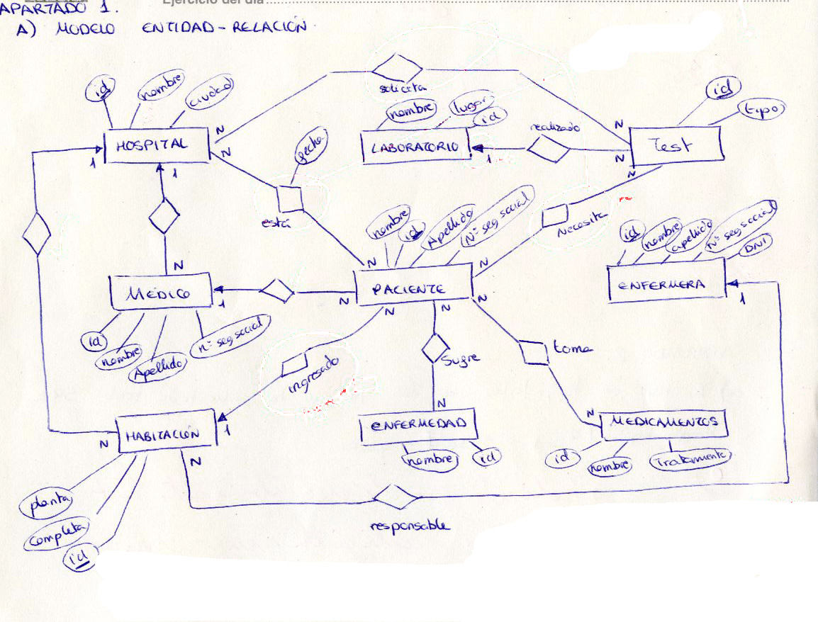

Slide 3
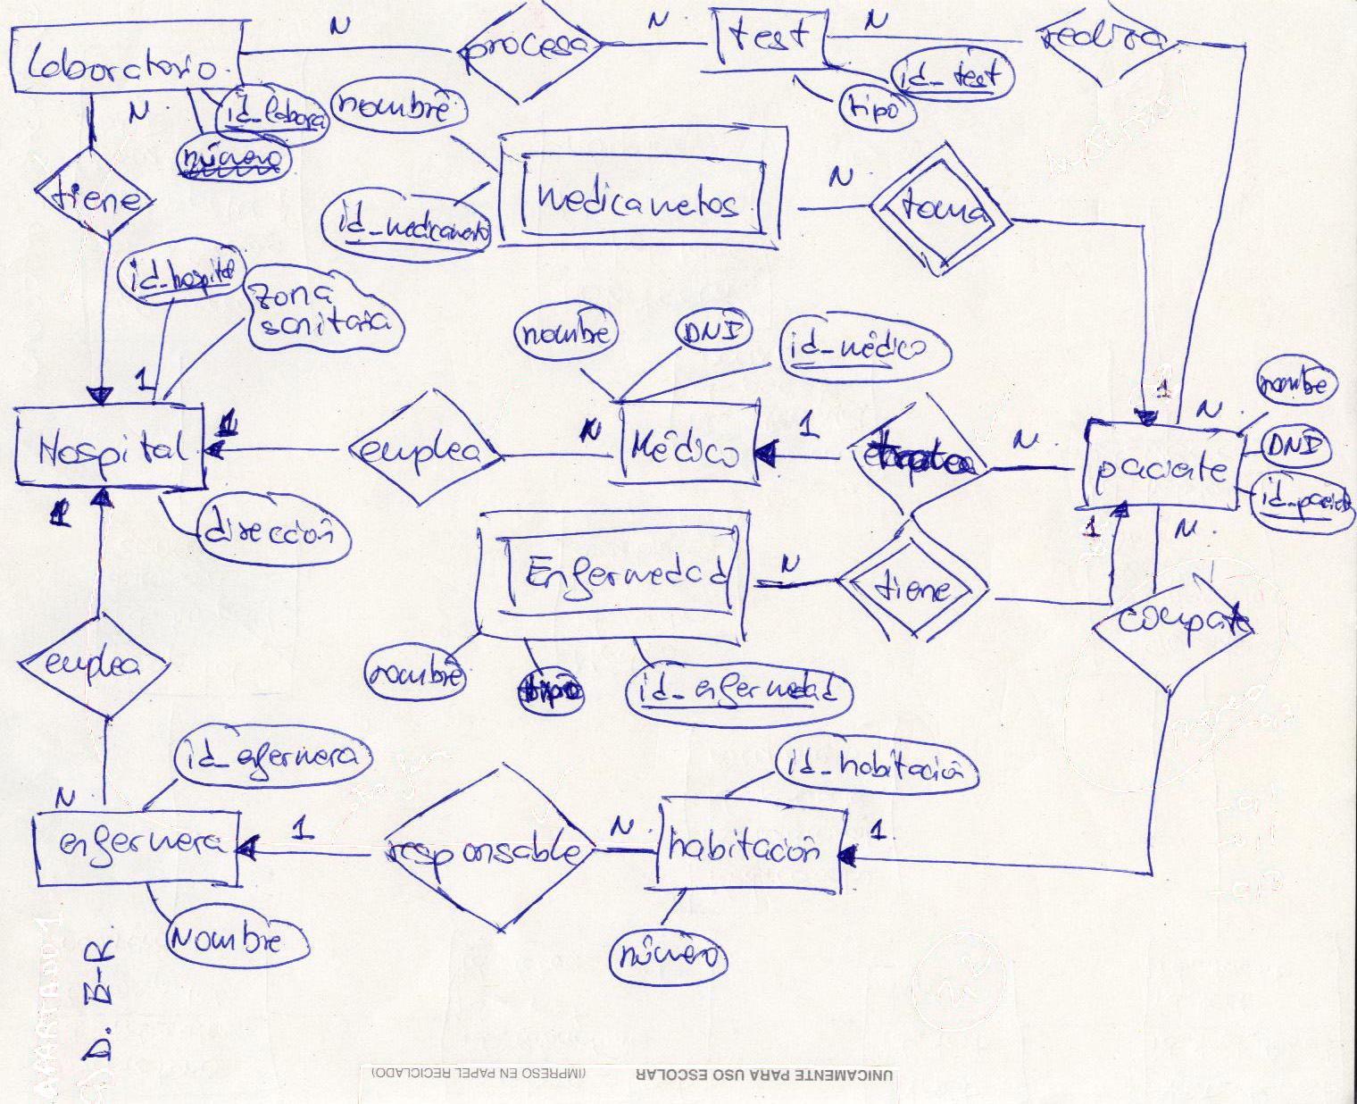

Slide 4
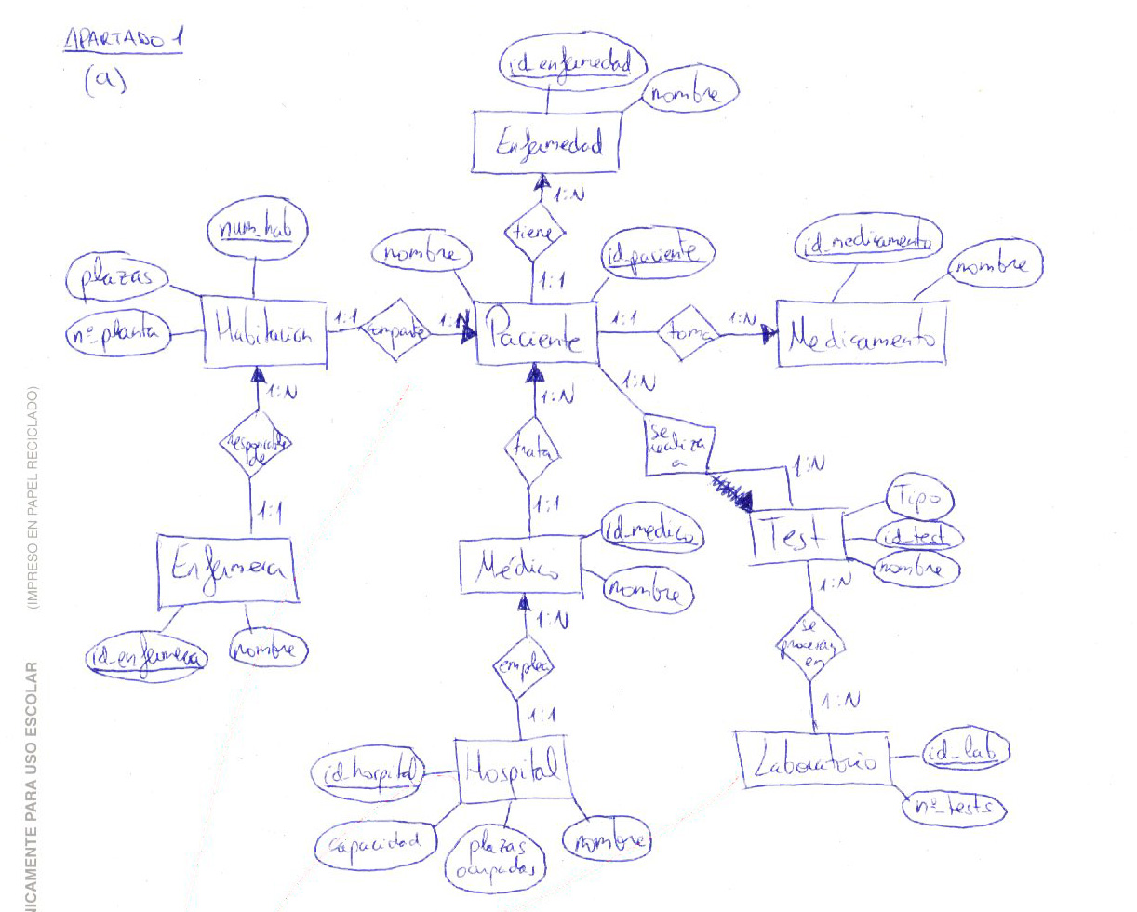

Slide 5
Esquema Base de Datos Hospital
Medico (ID, Nombre)
Paciente(ID)
Test(ID)
Medico-Paciente(Medico_ID,Paciente_ID)
Hospital(Nombre)
Habitacion(Num,Hospital_nombre|)
Ingreso(ID,Fecha_I,Fecha_F,Paciente_ID|,Habitacion_num|,Hospital_nombre|)
Analisis(ID,Fecha,Test_ID|,Medico_ID|,Ingreso_ID|)
Ingreso-medico(Ingreso_ID|,Medico_ID|)

Slide 6
Nombre de los hospitales donde se ha solicitado el test 543a
Analisis X Paciente

